Slide 1



















第七章
电子商务安全与支付

Slide 2
电子商务面临的安全威胁
电子商务安全
与支付
电子商务安全
电子商务安全认证技术
电子商务安全防范
电子支付系统
电子支付
电子支付工具
网上银行与手机银行
第三方支付
第三方支付与互联网金融
互联网金融

Slide 3

目录
Contents
电子商务安全
电子支付
第三方支付与互联网金融

Slide 4
【知识目标】
1．了解电子商务面临的安全威胁及保障电子商务安全的技术。
2．熟悉电子支付系统，网上银行与手机银行的功能。
3．了解第三方支付模式的交易流程。
【技能目标】
1．利用数字证书，实现安全电子支付和安全移动支付。
2．掌握电子商务活动中商家和客户的日常安全防范措施。
3．能够使用网上银行及手机银行完成在线支付和转账等基本操作。

Slide 5
有数字证书保护，骗子再也盗不了我的钱
龙龙是一名上班族，平时放假的时候喜欢和老同学一起玩游戏，有在财付通保留余额的习惯。一天，他接到一个自称是“财付通客服”的人打来的电话，对方说他的账号被盗，为保护资金安全，需要他提供登录密码和支付密码。龙龙担心账号余额被盗，一着急就告知了“客服”自己的密码信息。其实，这个所谓的“客服”是一个不折不扣的网络骗子。
骗子拿到登录密码和支付密码后，想要立刻用龙龙的财付通余额进行消费。可是他万万没想到，龙龙的财付通账号启用了数字证书，骗子如果要用掉龙龙的余额，需要在他自己的计算机上安装数字证书才能进行支付。

Slide 6

而安装数字证书，需要龙龙本人利用手机短信验证。骗子只好放弃了龙龙的账号。而这边，挂断电话的龙龙收到了财付通安装数字证书的短信验证码。这不是龙龙本人的操作！他瞬间意识到，自己的密码信息刚刚泄露了。幸好，数字证书保障了龙龙的资金安全。于是他赶紧修改了自己的登录密码和支付密码。
点击视频：大学生陷入刷单骗局，两分钟赚了105元，随后半年生活费全被骗

Slide 7
目录
Contents
一、电子商务面临的安全威胁
二、电子商务安全认证技术
三、电子商务安全防范
电子商务安全
电子支付
第三方支付与互联网金融

Slide 8
一、电子商务面临的安全威胁
1
2
3
4
信息被截获和窃取
信息被篡改
信息被伪造
交易抵赖
点击视频：防电信诈骗宣传片

Slide 9
伪称快递员网络诈骗案
2020年8月5日，南乐县林海花园董某（女，28岁）接到152开头的电话，对方自称是某快递公司的工作人员，告知董某她的快递件丢失，具体理赔事宜需加QQ联系。董某在加了对方提供的QQ号后，与对方语音对话，并分享屏幕，又在扫描了对方发来的二维码图片后，填写了个人信息及银行卡信息，之后按照对方的指示下载了某银行App，并修改了登录密码。后来，董某发现自己银行卡中的钱（共计68 599元）被转走了。
启发思考：本案例中，董某的操作存在哪些不安全因素？

Slide 10
二、电子商务的安全认证技术
（一）认证技术
“刷脸”时代，你的人脸信息安全吗？
身份认证
1
用户所知道的
用户所拥有的
用户所具有的特征
消息认证
2
数字签名
数字时间戳

Slide 11
（二）数字证书
1. 数字证书认证中心
实现网上安全支付是顺利开展电子商务的前提，建立安全的数字证书认证中心（也称CA认证中心、CA 认证机构，以下简称“认证中心”）是电子商务的中心环节，其目的是加强数字证书和密钥的管理，加强网上交易各方的相互信任，提高网上交易的安全性，控制网上交易的风险，从而推动电子商务的发展。认证中心是提供网上安全电子交易认证服务、签发数字证书并确认用户身份的服务机构。

Slide 12
认证中心的主要功能如下：
证书
的颁发
证书
的更新
证书
的归档
证书
的查询
证书
的作废

Slide 13
点击视频：什么是数字证书
2. 数字证书的定义
数字证书又称为数字凭证或数字标识，类似于现实生活中的身份证，但是数字证书不是实体证照，而是经过电子商务认证中心审核签发的电子数据，可以更加方便、灵活地应用在电子商务和电子政务活动中。
例如，我们在各种电子商务平台购物消费时，必须在计算机或手机上安装数字证书。通过数字证书，认证中心才可以对互联网上所传输的各种信息进行加密或解密、消息认证、数字签名认证等各种处理，同时保障数字传输过程不被非法第三方侵入，或者即使被侵入，第三方也无法查看其中的内容，即确保客户信息、商品信息、资金流信息的安全。

Slide 14
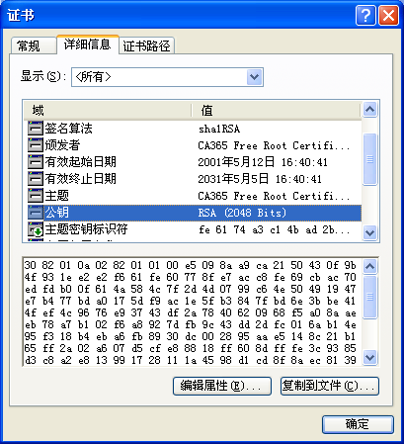
3. 数字证书的结构
数字证书的详细信息至少包含以下几项：
证书拥有者的姓名；
证书的版本信息；
证书的序列号；
证书所使用的签名算法；
证书发行机构的名称；
证书的有效期；
证书所有人的公钥；
证书发行者对证书的签名。
图7.1 数字证书示例

Slide 15
问：图7.1所示的数字证书含有公钥和私钥吗？
答：图7.1所示的数字证书只含有公钥，私钥是保密的，只有证书所有者才能拥有。

Slide 16
4. 数字证书的类型
依照证书的持有者分类
按照安全协议类型分类
个人证书
单位证书（包含商家、银行等企业）
服务器证书
SSL证书
SET证书
根据适用的支付平台分类
支付宝证书
微信支付证书

Slide 17
三、电子商务安全防范
1. 电子商务网站的安全防范
更新系统
应用软件
强制使用
强密码
定期
备份数据
1
2
3
4
5
6
7
选择合适的
虚拟主机服务
正确配置
防火墙
不要存储用户的敏感信息
加强员工数据
安全意识培训

Slide 18
2. 手机用户安全防范
点击视频：315晚会曝光！免费WiFi暗藏漏洞
增强手机
保密意识
安全使用Wi-Fi
增强安全
防护意识

Slide 19
目录
Contents
电子商务安全
一、电子支付系统
二、电子支付工具
三、网上银行与手机银行
电子支付
第三方支付与互联网金融

Slide 20
一、电子支付系统
（一）电子支付概述
发行
银行
商家
清算
中心
支付者
接收
银行

Slide 21
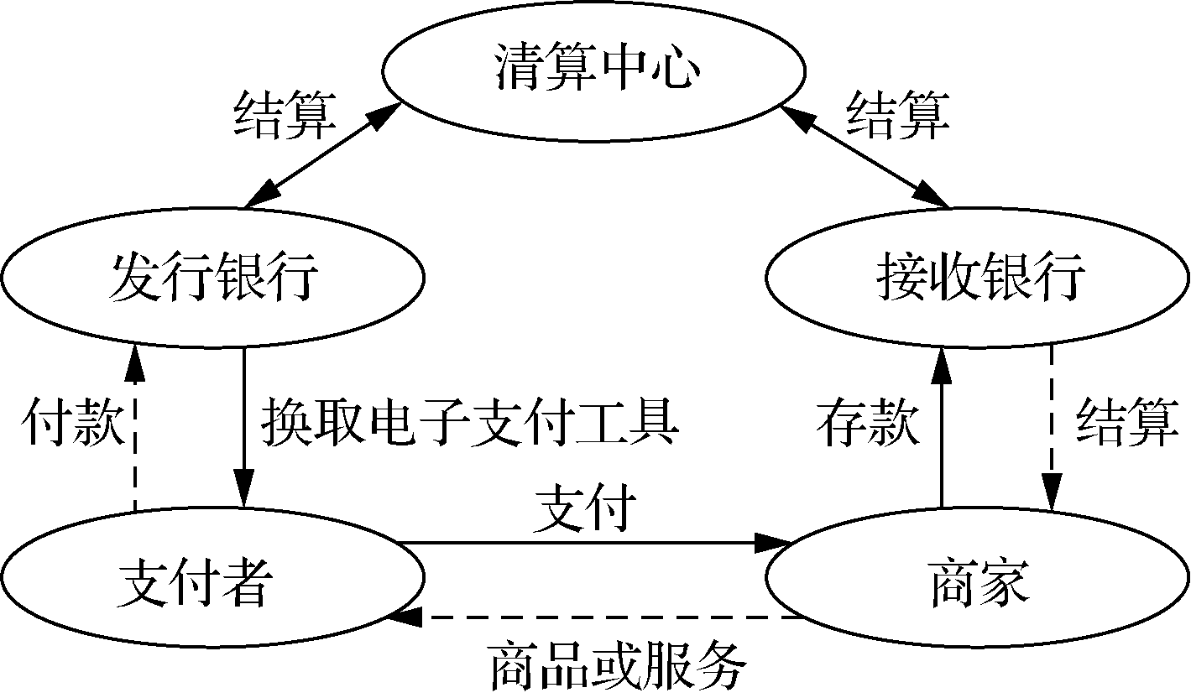
点击视频：电子支付系统详解
图7.4 电子支付系统的一般模型

Slide 22

（二）常用的电子支付系统
点击视频：ATM机大批“消失”， 央行数字货币开启数字法币时代
1
自动柜员机系统（ATM）
2
销售终端系统
3
电子汇兑系统
4
网上支付系统

Slide 23

常见的网上支付系统模式有
网银转账支付
用户直连网银支付
第三方支付
移动支付

Slide 24
一、电子支付工具
（一）银行卡
1. 银行卡的种类
借记卡
准贷记卡
贷记卡

Slide 25
2. 银行卡的应用领域
银行卡使用范围大、应用领域广，可用于线下无现金购物、线上电子商务支付，可使用ATM机、网络银行、手机App或银行柜台等方式进行账户操作。

Slide 26
（二）电子货币
广义：电子货币是指依靠硬件设备或计算机网络实现存储和支付功能的货币，银行账户存款、数字人民币等均是电子货币的具体形式。
狭义：电子货币不同，数字货币（Digital Currency，DC）是一组脱离“账本”的加密数据，它和钱包中的纸币、硬币类似，能存放在电子设备的数字钱包中，交易双方收付款时不再通过银行系统，通过数字钱包即可直接进行“一手交钱一手交货”的交易。

Slide 27

1. 使用电子现金的基本流程
2
用户与商家执行支付协议，使用电子现金进行支付
3
1
商家与银行执行存款协议，将交易所得的电子现金存入银行
用户与银行执行提取协议，从银行提取电子现金

Slide 28

点击视频：什么是数字货币？
2. 我国数字货币的发展情况
数字货币和电子支付工具（Digital Currency Electronic Payment，DCEP），是中国人民银行（央行）创建和批准的法定数字货币。DCEP可以看作数字化的人民币现金，它由区块链和加密技术构建。
使用数字人民币需下载数字人民币App，注册、开通个人数字钱包后即可使用，无须绑定银行卡，支持双离线支付，只要手机等电子设备有电就能完成转账，日常支付更便利。
数字人民币的运行不依赖于传统的银行账户体系，可大大提高交易效率并降低交易成本，能让我们的生活更便捷，还会加快推进人民币的国际化进程。

Slide 29
数字人民币与微信支付、支付宝等第三方支付的应用比较
数字人民币是中国人民银行发行的数字货币，是国家的法定货币，是能在网络中流通的人民币现金，微信支付、支付宝等第三方支付是由企业推出和管理的支付工具，两者不能直接比较。
（1）数字人民币具有法定地位和强制流通性；第三方支付只是一种支付工具，不具有法偿性和强制流通性。
（2）第三方支付中流通的可以是基于银行账户的记账货币，也可以是离开了银行账本的数字人民币。
（3）数字人民币支持双离线支付，支持数字人民币的第三方支付也可实现双离线支付，使用只支持记账货币的第三方支付时需要网络支持。

Slide 30
（三）电子支票
电子支票是一种借鉴纸质支票转移支付的优点，利用数字传递将资金从一个账户转移到另一个账户的电子付款形式。将传统方式下的支票改变为带有数字签名的电子报文，或利用其他数字电文代替传统支票的全部信息，就是电子支票。网上银行和大多数银行金融机构通过建立电子支票支付系统，在各个银行之间发出和接收电子支票，向客户提供电子支付服务。

Slide 31
三、网上银行与手机银行
网上银行也称在线银行或网络银行，是指银行利用互联网/内联网及相关技术，处理传统的非现金类银行业务的虚拟柜台。

Slide 32

（一）网上银行的分类
1. 按照经营组织方式分类
传统银行自办网上银行
纯网上银行

Slide 33
2. 按照服务对象分类
个人网上银行
企业网上银行

Slide 34
问：纯网上银行与传统银行的业务有何异同？
答：两者的业务基本相同，纯网上银行在办理现金存取业务时仍依赖于传统银行的ATM系统。

Slide 35
（二）手机银行
手机银行又称移动银行，指银行通过移动终端设备（主要是手机）为个人与企业客户提供各项金融服务。手机银行是网上银行的延伸，也是继网上银行、电话银行之后又一种方便银行客户的金融业务服务方式。手机银行按照服务对象分为个人手机银行与企业手机银行。

Slide 36
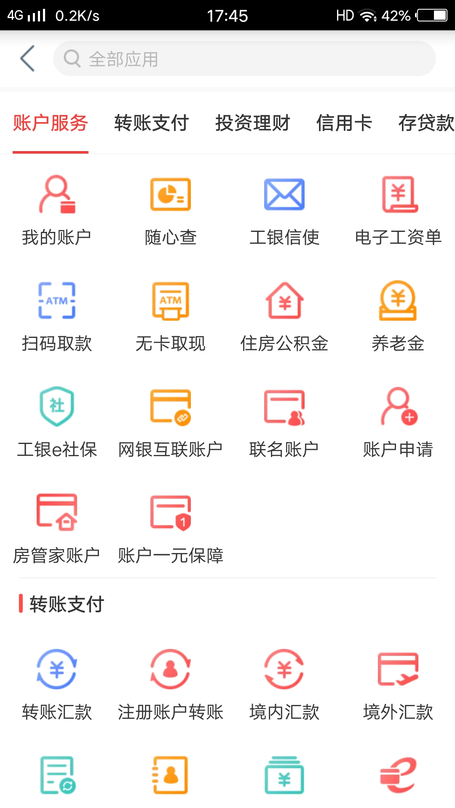
1.个人手机银行的功能
以中国工商银行为例，个人手机银行的功能有账户服务、转账支付、投资理财、信用卡、存贷款、生活缴费、金融助手、专属服务、本地服务及其他功能。
工行手机银行“账户服务”功能包括：我的账户、随心查、工银信使、电子工资单、扫码取款、无卡取现、住房公积金、养老金等。
图7.5 工行手机银行“账户服务”

Slide 37
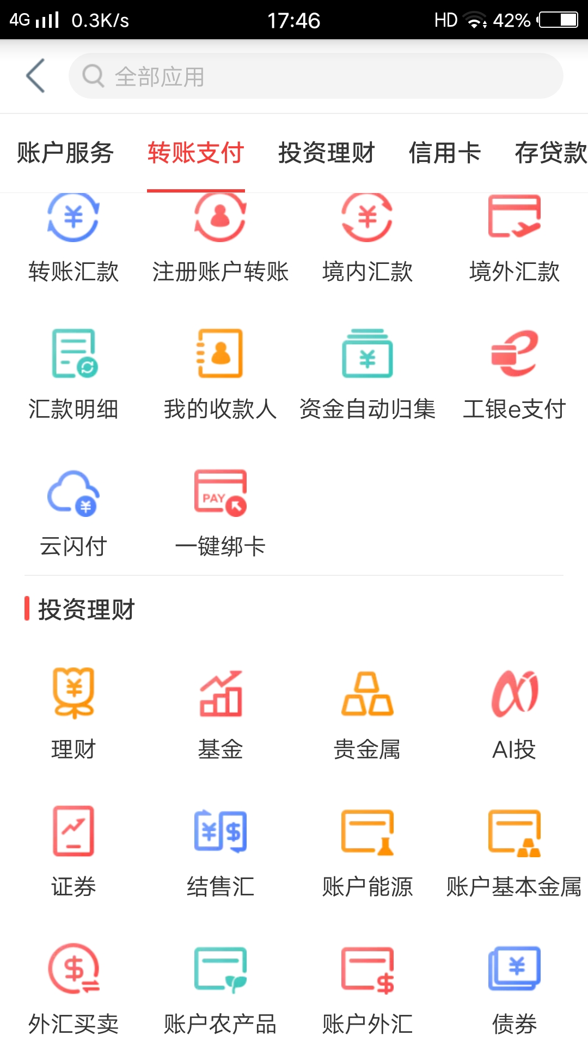
“转账支付”包括转账汇款、资金自动归集、工银e支付、云闪付、一键绑卡等；
“投资理财”包括理财、基金、证券、结售汇、债券等。
图7.6 工行手机银行
“转账支付”“投资理财”

Slide 38
2.企业手机银行的功能
对公客户可使用通用U盾直接登录企业手机银行，或前往柜台换领通用U盾证书，还可设置使用手机号或银行账号进行登录。登录后，对公客户可通过手机银行快捷办理账户管理、转账汇款、指令授权、资产分析、定期存款、通知存款、投资理财、融资、对账、电子回单、网点预约等业务。

Slide 39
扫码取款、无卡取现
扫码取款：①打开中国工商银行的App，登录个人手机银行后点击“全部”→“账户服务”→“扫码取款”；②在中国工商银行ATM选择“无卡取现”→“扫码取款”；③在联网状态下用手机扫描ATM屏幕上的二维码；④按照手机银行页面的提示进行操作，即可完成取款。
无卡取现：①打开中国工商银行的App，登录个人手机银行后点击“无卡取现”；②输入取现金额，输入预约码，选择预约卡号；③选择验签方式，核对中国工商银行发给你的验证码，便可完成预约取现；④找到附近的中国工商银行ATM，就可以在ATM上取钱了。注意：预约码在客户取款时需要在ATM上输入；无卡取现金额上限与认证方式有关；只有与手机银行绑定的借记卡才可以进行无卡取现。

Slide 40
目录
Contents
电子商务安全
电子支付
一、第三方支付
二、互联网金融
第三方支付与互联网金融

Slide 41
你知道的第三方支付机构有哪些？试举例说明。

Slide 42
一、第三方支付简介
第三方支付，是指非金融机构作为卖家与买家的支付中介，通过网络对接而促成交易双方进行交易的网络支付模式。
第三方支付是网上支付的主要方式，移动支付是近年来发展最快的支付方式，线下支付已成为移动支付新的增长点。

Slide 43
（一）第三方支付概述
1．第三方支付的类别
1
中国银联
互联网公司推出的支付产品
2
独立第三方支付机构
3

Slide 44
2.第三方支付模式的交易流程
假设商户和消费者均已拥有第三方支付平台账号，下面以B2C交易为例说明第三方支付模式的流程：
（1）消费者检索网上商城并选择商品。
（2）消费者在网上商城下订单。
（3）消费者选择第三方支付平台，直接连接到其支付平台上，在支付页面选择自己需要的支付方式之后，在支付页面进行支付操作。
点击视频：第三方支付模式的交易流程

Slide 45
（4）第三方支付平台将消费者的支付信息按照网联支付网关的技术要求传递至网联，再由网联向相关银行（银联）发起支付请求。
（5）相关银行检查消费者的支付能力，实行冻结、扣账或划账操作，并将结果信息传至网联，再由网联传至第三方支付平台。
（6）第三方支付平台通知网上商城消费者已经付款。
（7）网上商城向消费者发货或提供服务。
（8）相关银行和第三方支付平台通过网联完成资金清算。

Slide 46
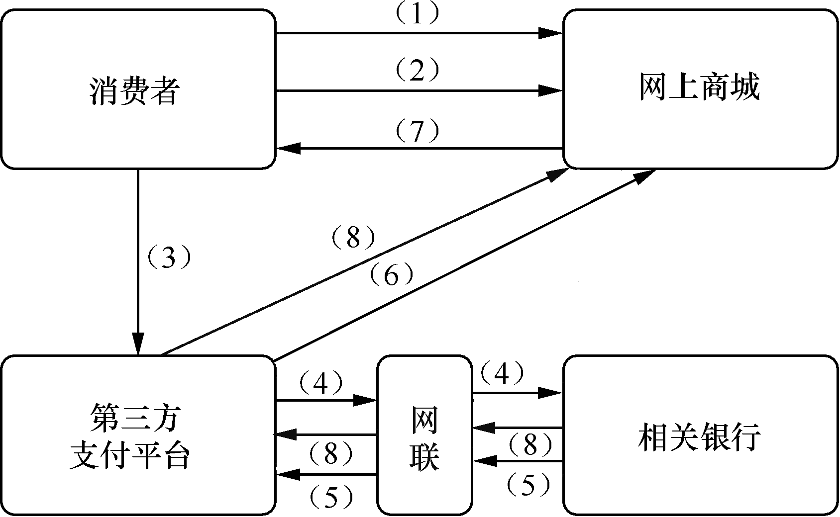
图7.7 第三方支付模式的交易流程

Slide 47
网联清算有限公司（NetsUnion Clearing Corporation，NUCC，网联）是经央行批准成立的非银行支付机构，是连接第三方支付平台和银行网络支付清算平台的运营机构，由中国支付清算协会按照市场化方式组织非银行支付机构以“共建、共有、共享”原则共同参股出资，于2017年9月注册成立。45家机构和公司签署了网联清算有限公司设立协议书，其中包括支付宝、财付通在内的29家第三方支付机构。
点击视频：第三方支付直连时代结束，网联来了

Slide 48
接入网联之前，用户在通过支付宝、财付通等第三方支付机构付款和转账时采取的是单一第三方支付和单一银行直联的模式。这种“一对一”模式绕开了央行的清算系统，使央行和银行无法掌握具体的交易信息，也无法得知资金的具体流向，给监管机构和金融机构带来了金融监管、货币政策实施及金融数据分析等方面的难题。2018年6月30日，第三方支付机构接入网联之后，各第三方支付机构不再和各银行直联，而必须先接入网联，网联再和银行对接。这样，央行可以获取具体的交易信息和资金流向，清查洗钱和挪用备付金等行为，有效防范第三方支付行业的风险。

Slide 49
（二）典型的第三方支付平台
点击视频：支付宝没了实控人意味着什么？
1.支付宝
支付宝
账户余额
银行卡
快捷支付
花呗
智能
设备支付
1
2
3
4
5
6
7
`
8
网上银行
余额宝
生物支付
找朋友帮忙付

Slide 50
2.财付通
财付通是腾讯公司于2005年9月正式推出的专业在线支付平台，致力于为互联网用户和企业提供安全、便捷、专业的在线支付服务。财付通作为综合支付平台，业务覆盖B2B、B2C和C2C各领域，提供网上支付及清算服务。它可为个人用户提供在线充值、提现、支付、交易管理等服务，为企业用户提供安全、可靠的支付清算服务和极富特色的QQ营销资源支持。

Slide 51





财付通的支付方式
即时到账
财付通
余额支付
手机支付
B2B在线支付
企业
付款功能

Slide 52
二、互联网金融
（一）互联网金融的含义
金融是指货币的发行、流通和回笼，贷款的发放和收回，存款的存入和提取，汇兑的往来等经济活动。
互联网金融（ITFIN）是指传统金融机构与互联网企业利用互联网技术和信息通信技术实现资金融通、支付、投资和信息中介服务的新型金融业务模式。
点击视频：互联网金融的正途是普惠金融，不能要暴利

Slide 53
广义的互联网金融既包括作为非金融机构的互联网企业从事的金融业务，也包括金融机构通过互联网开展的业务。
狭义的互联网金融仅指互联网企业开展的、基于互联网技术的金融业务。

Slide 54
网商银行：以数据和技术驱动的供应链金融服务
网商银行是中国银保监会批准的首批试点民营银行之一，蚂蚁集团是其最大股东，于2015年6月25日正式开业。网商银行将“普惠金融”作为自身的使命，希望利用互联网的技术、数据和渠道创新，来帮助解决小微企业融资难、融资贵与农村金融服务匮乏等问题，促进实体经济发展。进入网商银行网站首页，单击其中的“我要借钱”或“我要理财”可以很方便地贷款或理财。

Slide 55
网商银行通过整合阿里巴巴电商生态所沉淀的全网商品、交易大数据，运用大数据计算挖掘能力，实现全网商品全自动估值，使消费品也能融资。网商银行通过数据化，打通了企业线上线下各环节，将商流、物流、资金流、数据流、信用流“五流合一”，给物流与供应链金融带来了更多想象空间。
启发思考：网商银行有哪些核心优势？

Slide 56
拓展知识：供应链金融
供应链金融是互联网金融的一部分，是互联网金融的一种表现形态，属于互联网金融的垂直细分行业。供应链金融是围绕供应链上的核心企业，为上下游企业提供融资服务，把单个企业的不可控风险转变为供应链整体可控风险，并依托于核心企业信用支持的金融服务模式。

Slide 57
（二）互联网金融产品
1
第三方支付类
2
贷款类
3
互联网理财类
4
传统金融机构贷款类

Slide 58
1. 互联网理财
互联网理财是指银行或非银行金融机构通过互联网销售理财产品或保险产品，个人或家庭通过互联网购买这些理财产品或保险产品，以实现个人或家庭资产收益最大化的一系列活动。其中，理财产品可能是理财平台所属公司自己开发的产品，也可能是其他公司开发的产品。典型的互联网理财平台如蚂蚁集团、理财通、京东金融、陆金所等。

Slide 59
蚂蚁集团、理财通、京东金融
（1）蚂蚁集团是支付宝的母公司，理财产品主要有余额宝、招财宝、存金宝、蚂蚁达客、蚂蚁财富、余利宝等。蚂蚁集团于2022 年6 月1 日正式启动“数字普惠”“绿色低碳”“科技创新”“开放生态”四位一体的可持续发展战略。余额宝是蚂蚁集团旗下的余额理财产品，用户把资金转入余额宝后可以获得供应链金融是互联网金融的一部分，是互联网金融的一种表现形态，属于互联网金融的垂直细分行业。供应链金融是围绕供应链上的核心企业，为上下游企业提供融资服务，把单个企业的不可控风险转变为供应链整体可控风险，并依托于核心企业信用支持的金融服务模式。一定的收益，余额宝内的资金可以随时转入、转出或用于消费支付，赚钱、花钱两不误。

Slide 60
（2）理财通。理财通是腾讯官方理财平台，可为用户提供多样化的理财服务，拥有货币基金、保险理财、指数基金等多款理财产品。用户可灵活使用腾讯官网、微信、手机QQ等三种方式，随时随地理财。理财通有余额转入和大额转入两种方式。
（3）京东金融。京东金融于2013年10月开始独立运营，已建立起四大业务板块—理财、借贷、保险和分期，完成了公司金融和消费者金融布局，确立了以科技服务金融行业的战略定位。京东金融平台上的理财产品有白条、基金、银行理财、小金库、金条、联名小白卡、小金卡等。

Slide 61
2. 传统金融机构的互联网化
传统金融机构的互联网化指银行、保险公司、基金管理公司等金融机构的互联网化。这些金融机构将业务搬到网络、云端上，以互联网为媒介与客户进行沟通，让客户通过计算机或App办理业务。通过互联网化的改造，传统金融机构的业务流程、服务方式发生了极大的改变，物理网点越来越少。

Slide 62
表 7.1 国内知名互联网企业进入金融领域的情况
企业 | 金融品牌 | 第三方 支付牌照 | 贷款服务 | 零钱理财 产品 | 理财产品 销售 | 银行牌照
阿里巴巴 | 蚂蚁集团 | 支付宝 | 阿里小贷、蚂蚁 微贷、网商贷 | 余额宝 | 蚂蚁财富 | 网商银行
腾讯 | 腾讯金融 科技 | 财付通 (微信支付) | 微粒贷、 QQ现 金贷 | 零钱通 | 理财通 | 微众银行
百度 | 度小满 | 百付宝 (度小满钱包) | 有钱花 | 余额盈 | 度小满理财 | 百信银行
京东 | 京东金融 | 网银在线 (京东支付) | 京东白条、 京小贷、京保贝 | 小金库 | 京东金融 | 无
苏宁 | 苏宁金服 | 易付宝 | 苏宁信贷 | 零钱宝 | 苏宁理财 | 苏宁银行
小米 | 小米金融 | 捷付睿通 (小米钱包) | 小米小贷 | 小米零钱卡 | 小米金融 | 新网银行

Slide 63
点击视频：常用的各个平台，怎样关闭免密支付
如何取消手机免密支付
李某在苍南县捡到一部手机，利用小额免密支付功能，他先用这部手机为自己的手机充值，之后又分19次向自己的支付宝账号转账，共盗走数千元。叶某在南昌偷走一部手机，通过调出该手机中支付宝的付款二维码，不输密码就盗用该支付宝账号购买了多件商品。一些用户常陷入手机免密支付的陷阱，从而因每月续费订阅而被自动扣费等。开通免密支付功能在方便用户支付的同时，也会带来很多安全隐患。下面介绍如何取消手机免密支付。
1．手机端支付宝如何取消免密支付
2 ．手机端微信支付如何取消免密支付

Slide 64
本章主要介绍了电子商务面临的安全威胁、电子商务安全认证技术以及电子商务安全防范，电子支付、第三方电子支付与互联网金融等。一个完善的电子商务系统在保证其计算机网络硬件平台和软件平台安全的基础上，还应具备强大的加密和认证功能，以完成用户信息的识别和验证。
通过本章的学习，读者还应掌握电子支付系统的基础知识，对银行卡、网上银行、第三方支付与互联网金融基本模式有进一步的认识。学习本章内容后，读者应能对网上个人银行缴费与支付业务进行实际操作，能进行互联网理财。电子支付与互联网金融的发展前景会越来越好，电子支付的普及将推动我国新兴经济行业的整体发展。

